Slide 1
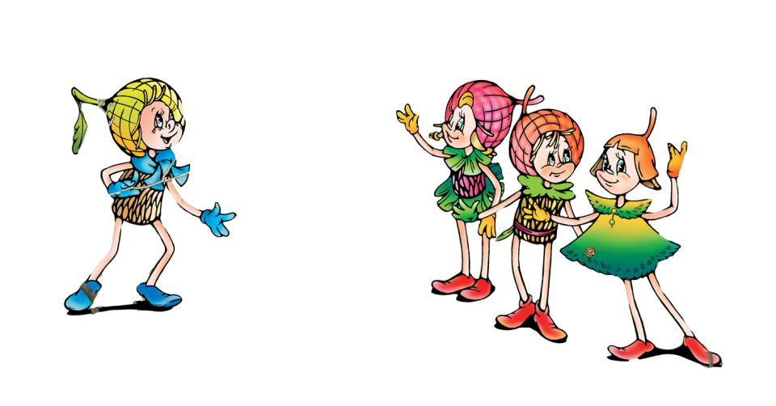
Муниципальное бюджетное дошкольное образовательное учреждение детский сад №3 «Ласточка»
Презентация на конкурс
Лучший стенд (уголок) «Эколята-дошколята»
Авторы:
Солобуева Маргарита Ивановна - воспитатель
Канина Светлана Александровна – воспитатель
Зубкова-Дацьо Елена Анатольевна - старший воспитатель

Slide 2
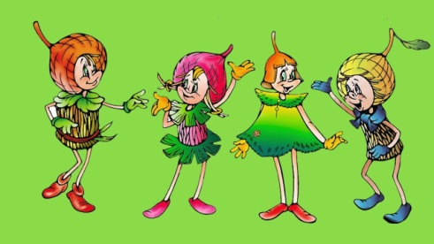
Информационно-познавательный стенд
«Эколята-дошколята»
создан с целью формирования у детей дошкольного возраста экологической культуры и культуры природолюбия.
А также для наглядного и информационно - действенного ознакомления детей дошкольного возраста и родителей с природой в рамках реализации проекта: «Эколята»

Slide 3
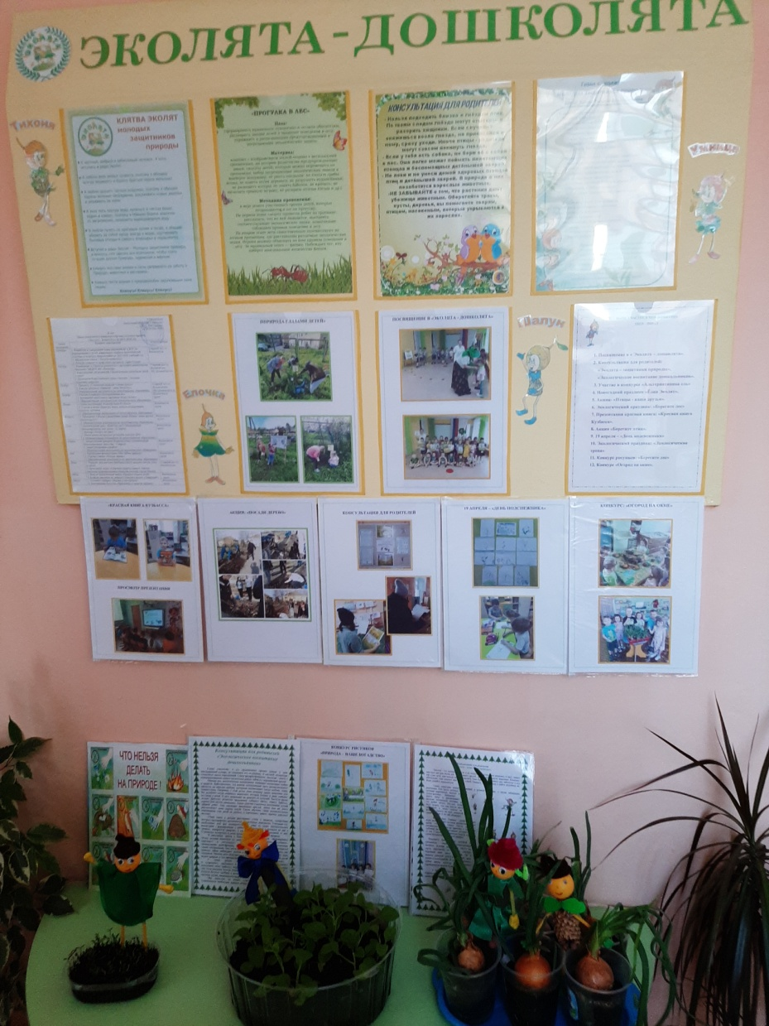
Информационно-познавательный стенд
«Эколята-дошколята»

Slide 4
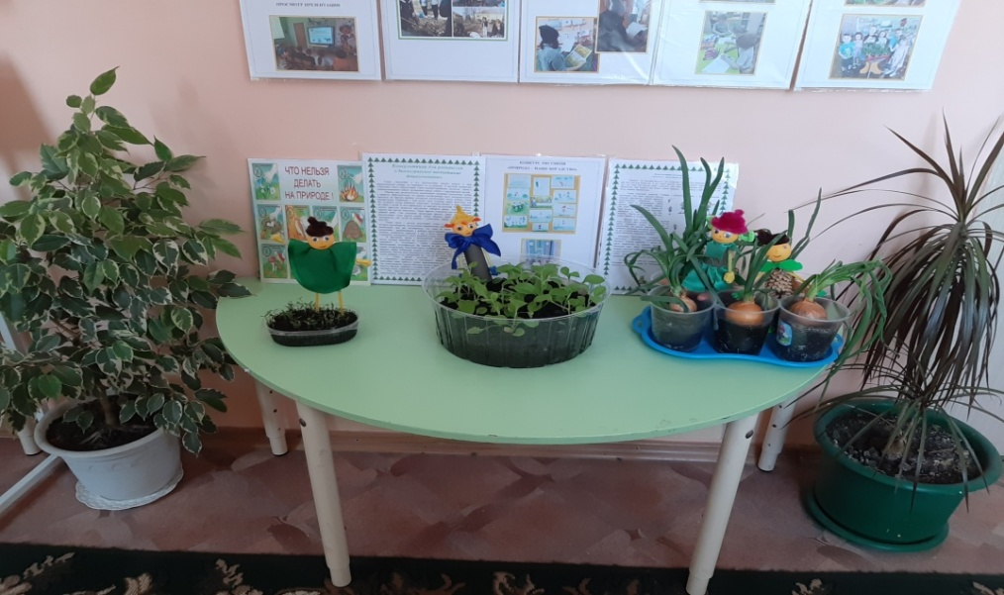
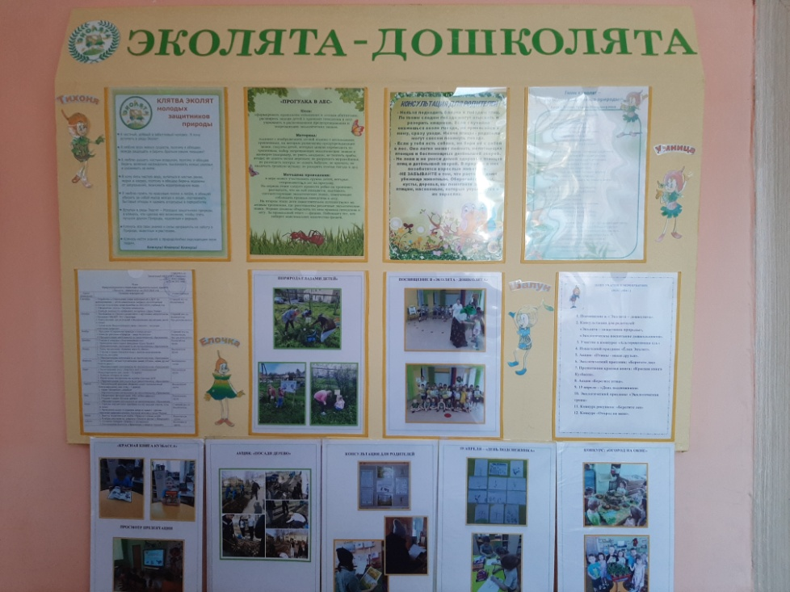
Данный стенд помогает:
понять неразрывную связь человека и природы, ее ценности для человека;
формировать у детей культуру природолюбия;
ребенку понять всю важность сохранения, охраны и спасения природы для выживания человечества на земле;
расширить общий кругозор и способствовать развитию творческих способностей детей.
Знакомить родителей с работой проводимой с детьми в рамках проекта: «Эколята» и консультировать их по вопросам воспитания бережного отношения к окружающему миру.

Slide 5
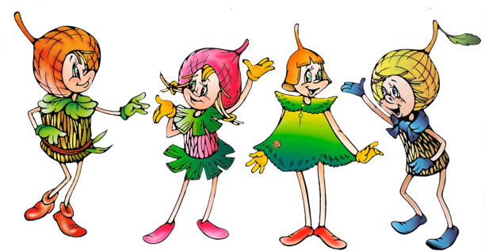
Наполнение стенда «Эколята –дошколята»
Стенд «Эколята – Дошколята» находится в холле дошкольного учреждения. На данном стенде размещен в едином формате яркий, интересный, информационно-познавательный материал, как для родителей, так и для детей.
Стенд оформлен в экологическом стиле, в сопровождении ярких, позитивных сказочных героев «Эколята - друзья и защитники природы» (Тихоней, Елочкой, Шалуном, Умницей).

Slide 6
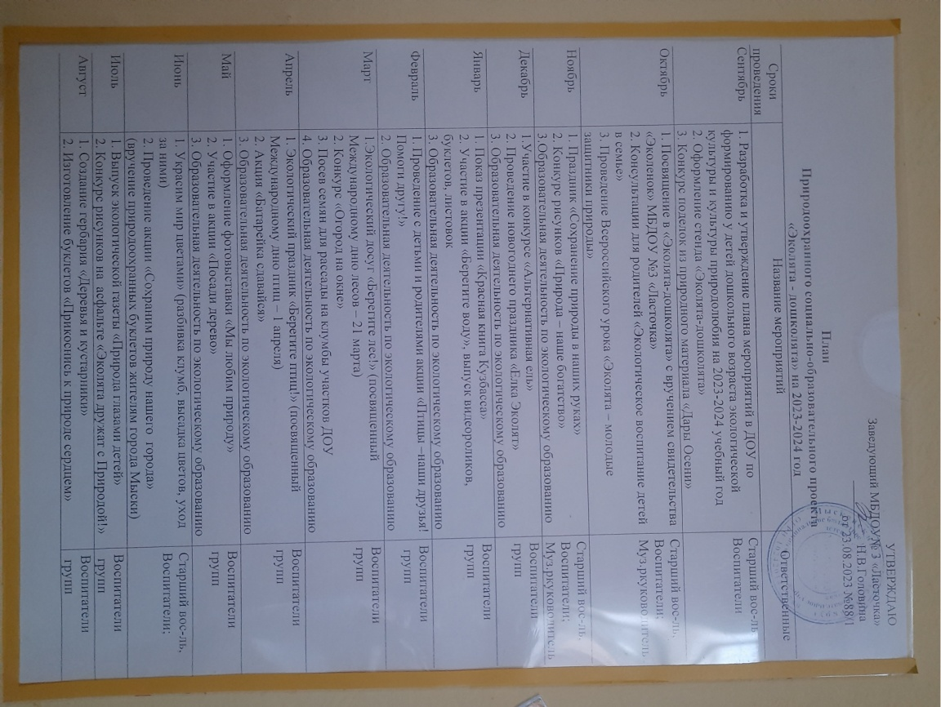
План работы «Эколята –дошколята»

Slide 7
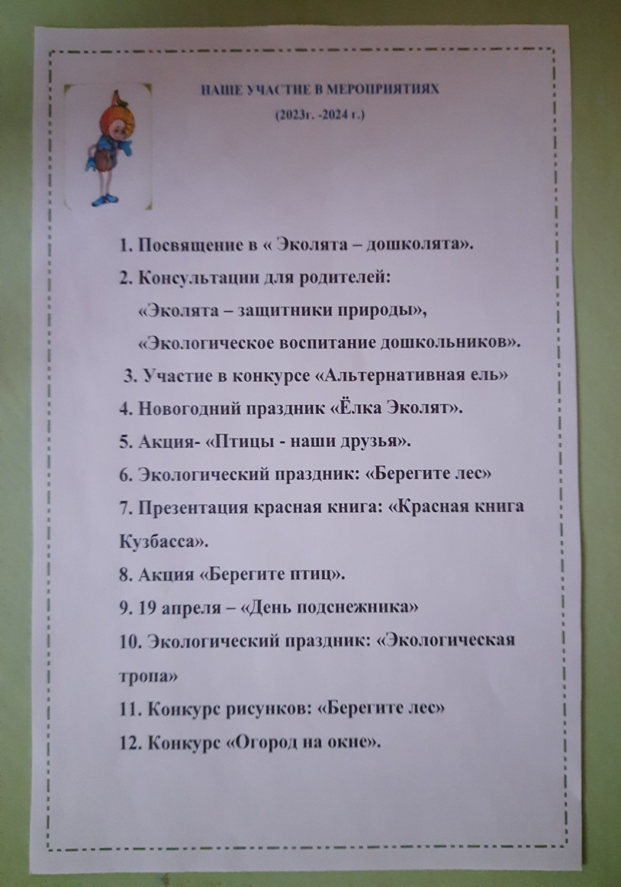
Наше
участие в мероприятиях

Slide 8
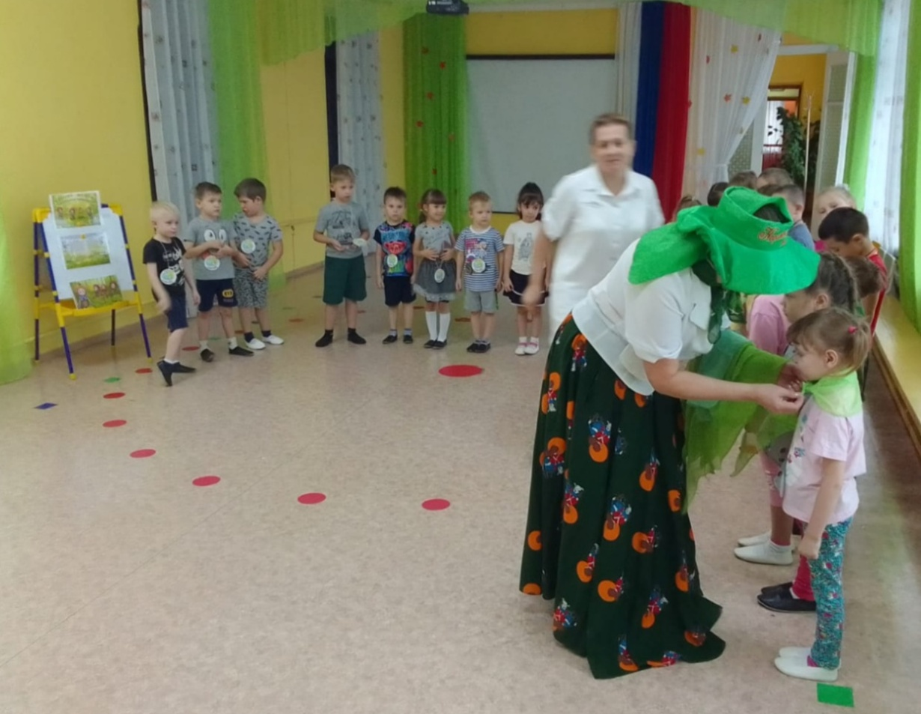
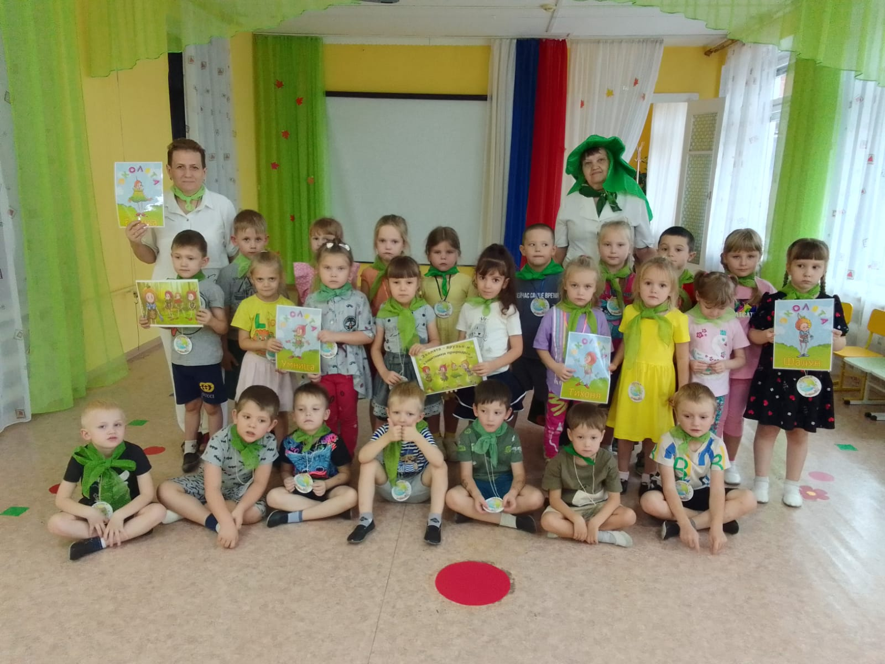
Посвящение в Эколята-дошколята

Slide 9
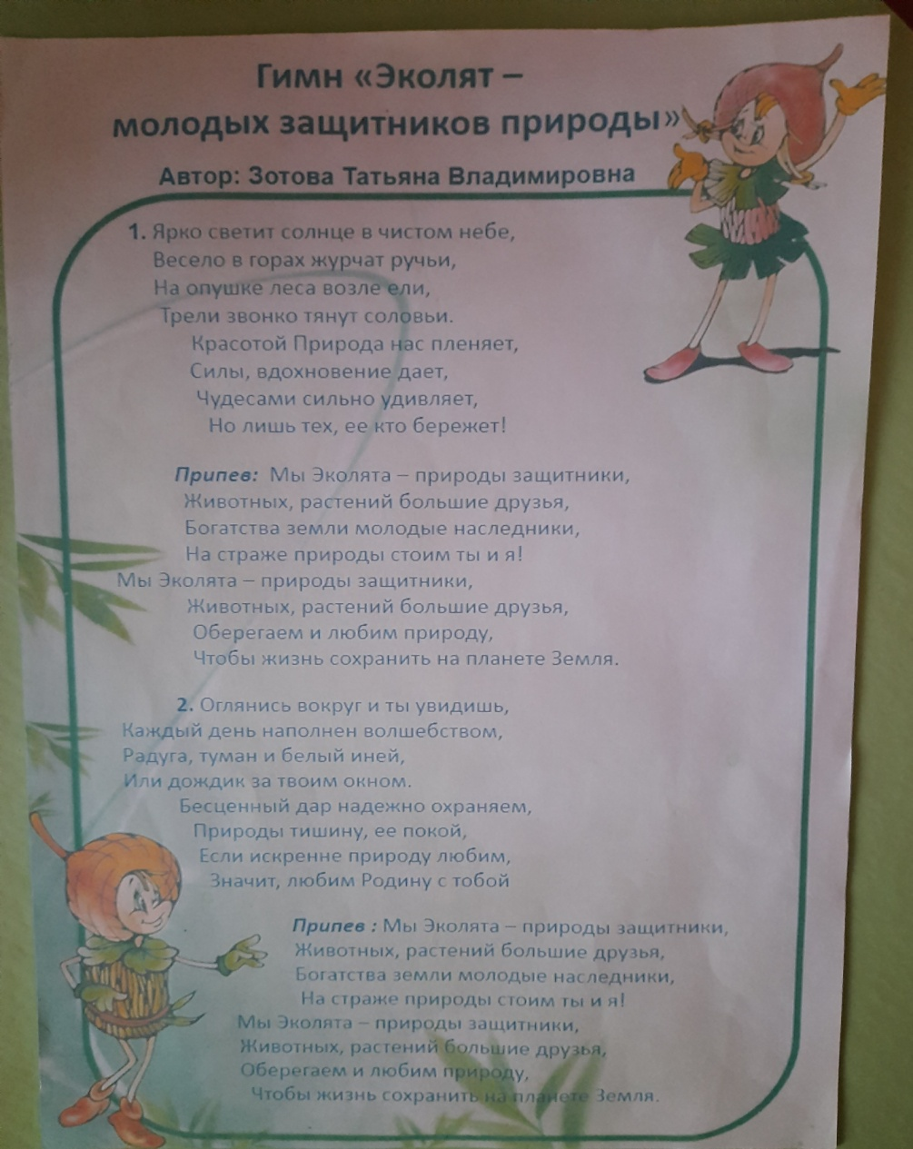
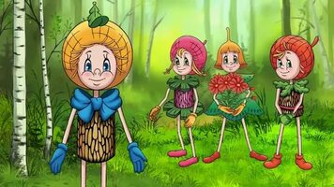
Гимн Эколят

Slide 10
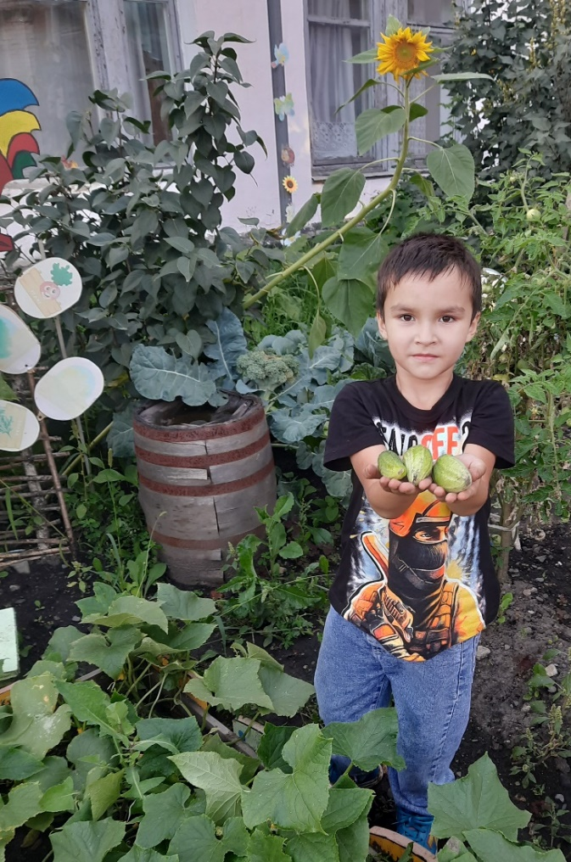
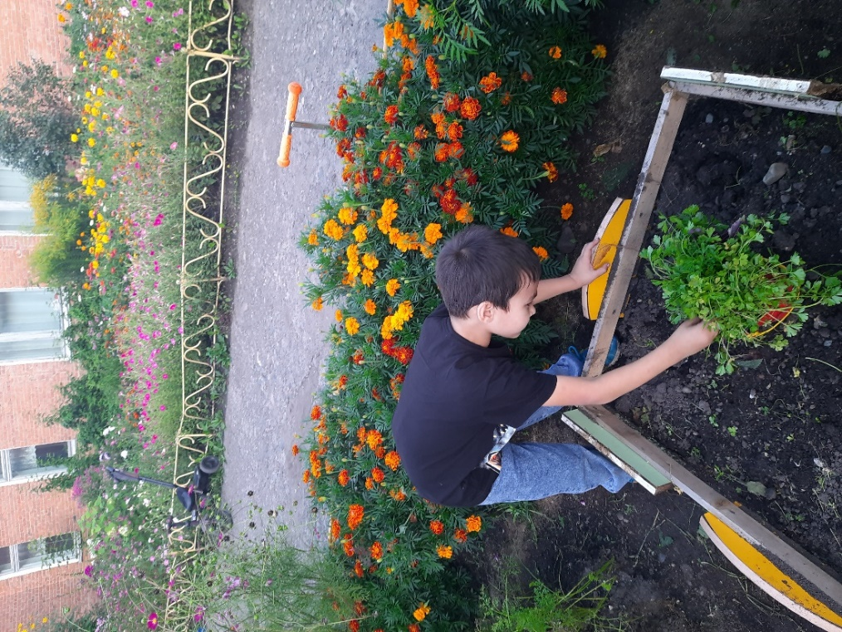
Сбор урожая

Slide 11
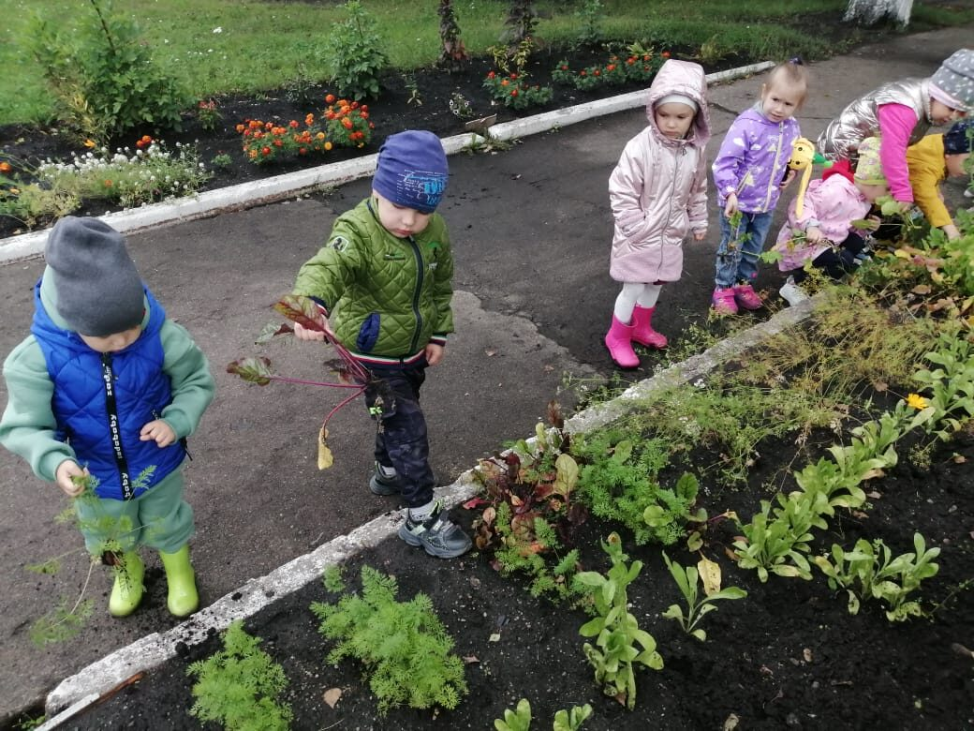
Ухаживаем за цветами

Slide 12
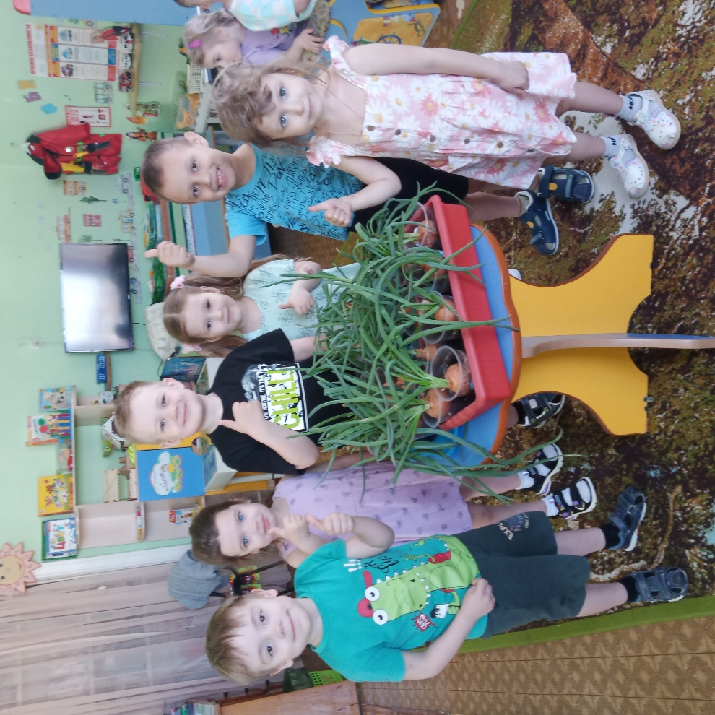
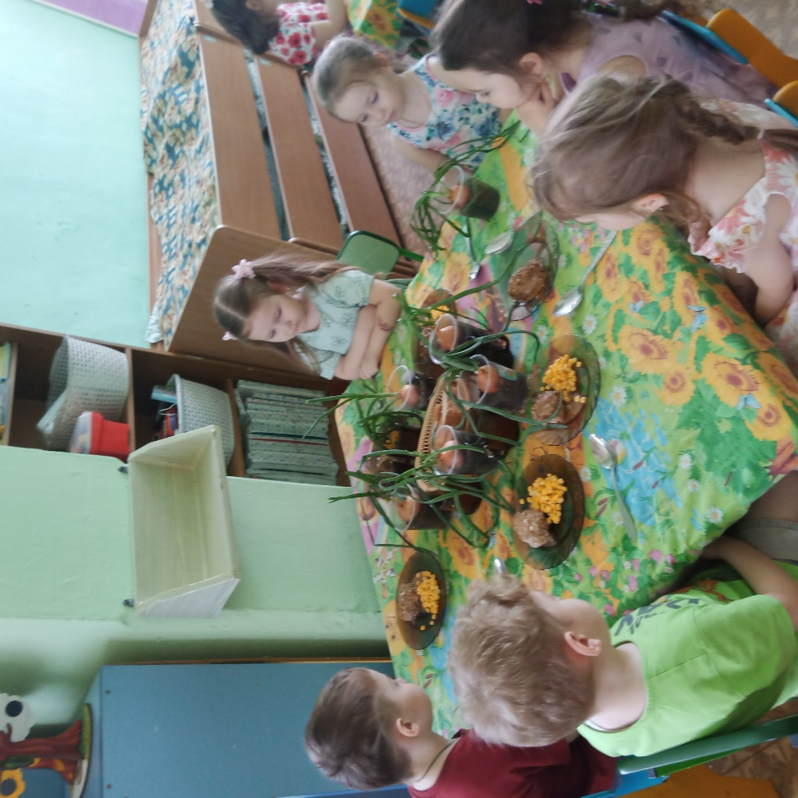
Конкурс «Огород на окне»

Slide 13
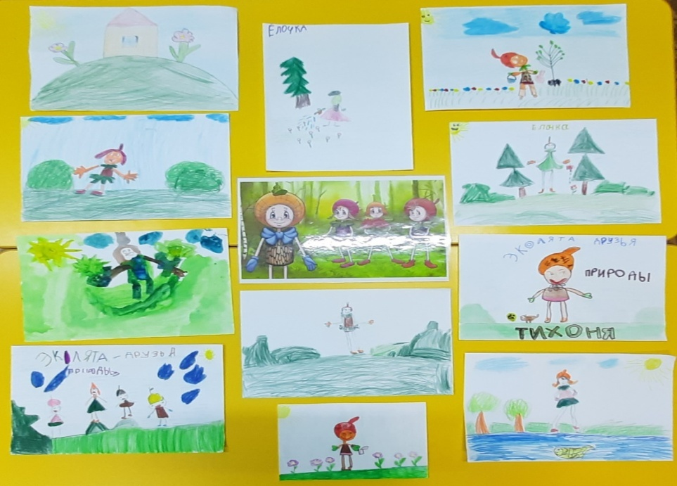
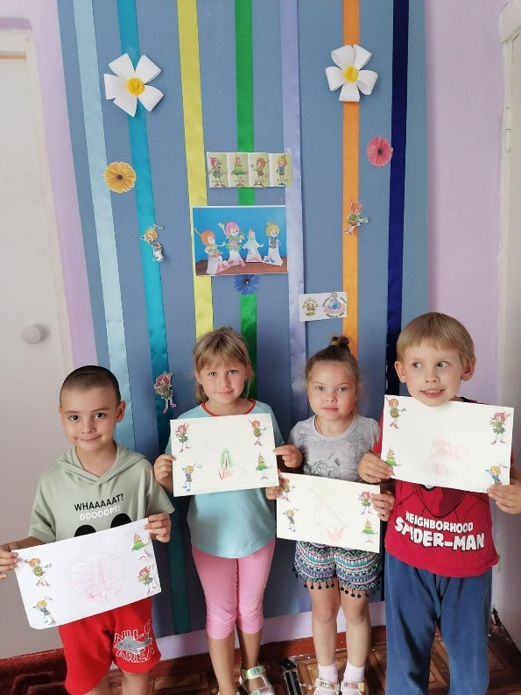
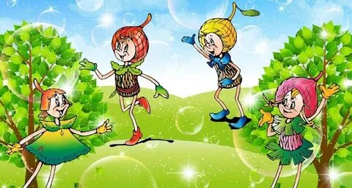
Конкурс рисунков
«Природа – наше богатство»

Slide 14
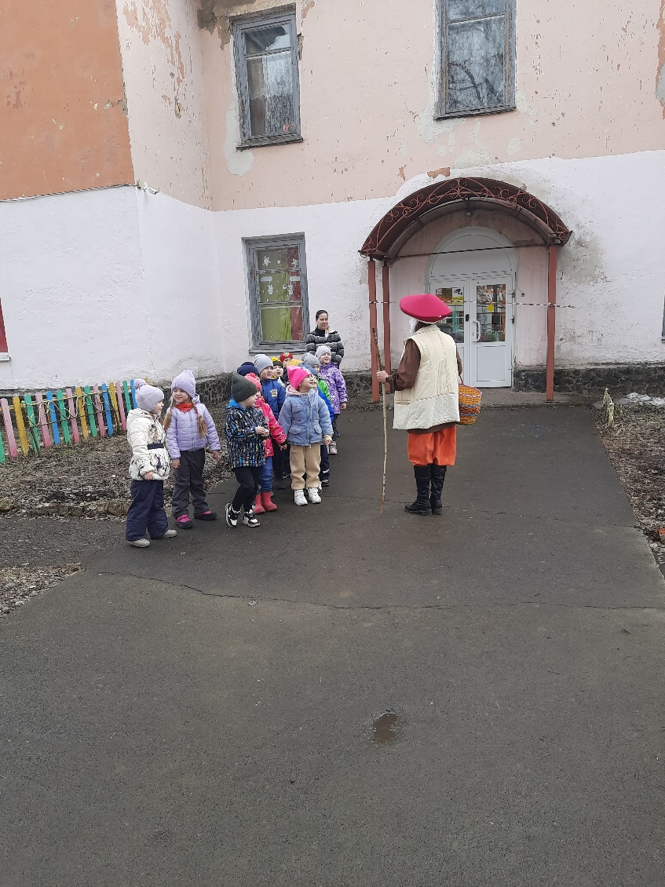
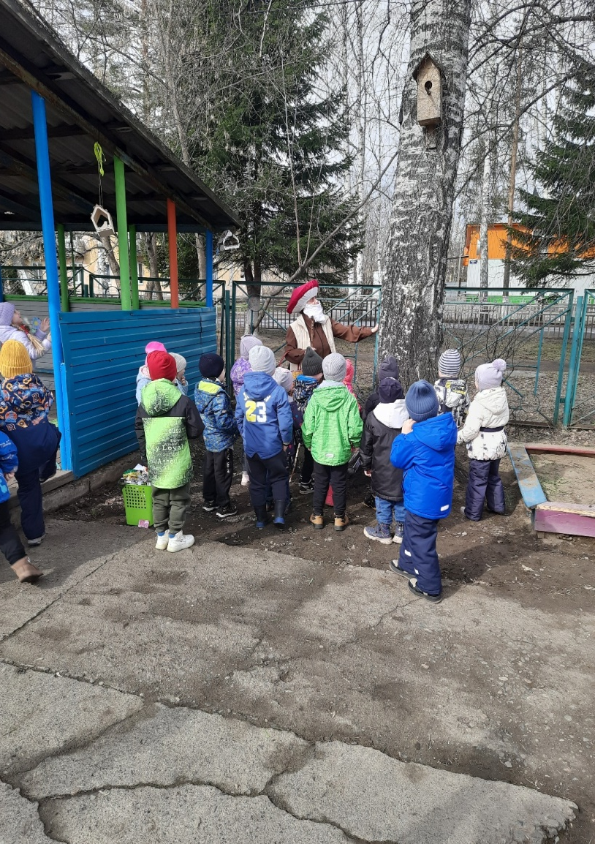
Экологический праздник
«Экологическая тропа»

Slide 15
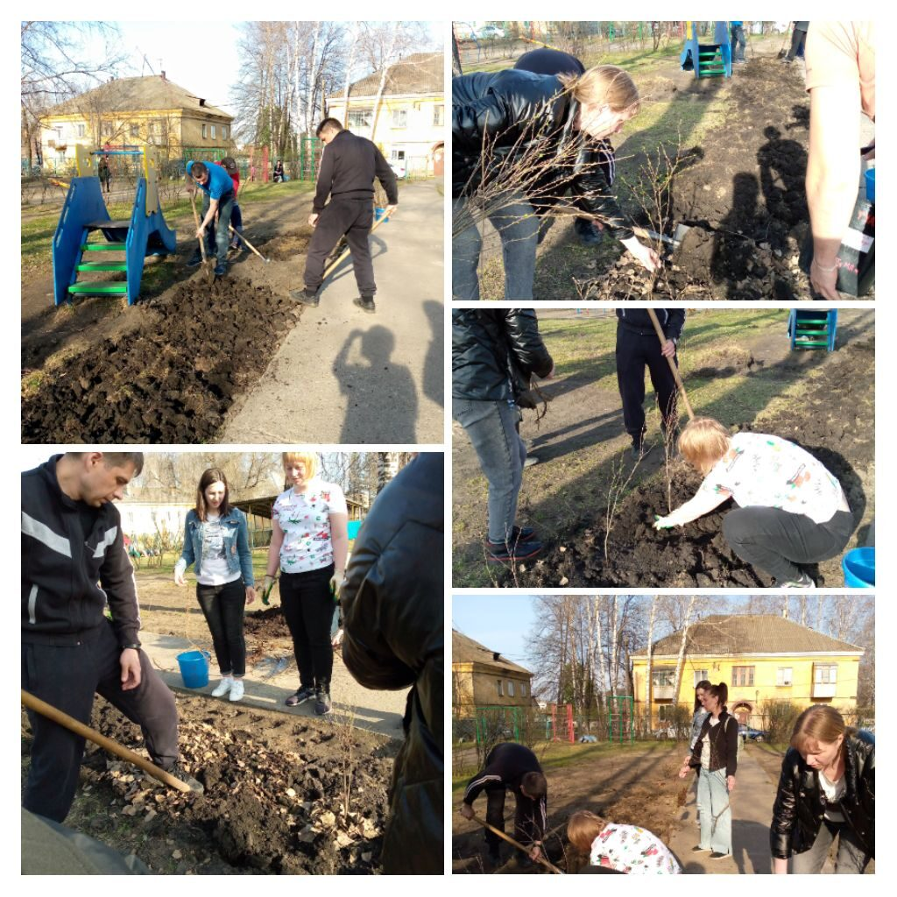
Акция «Посади дерево»

Slide 16
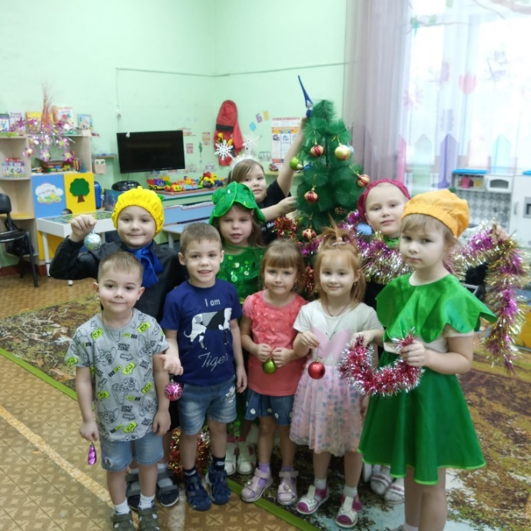
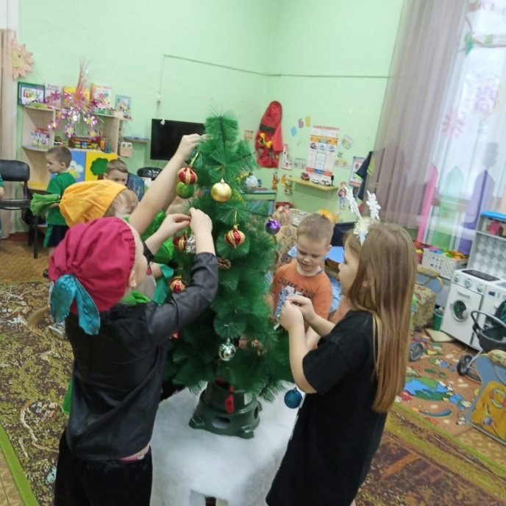
Новогодний праздник «Ёлка Эколят»

Slide 17
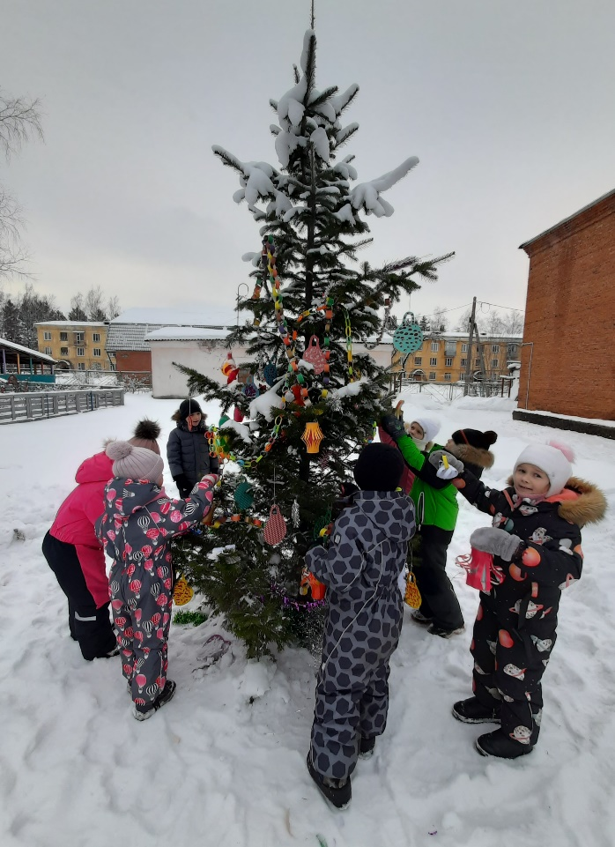
Украшаем Ёлку к Новому году

Slide 18
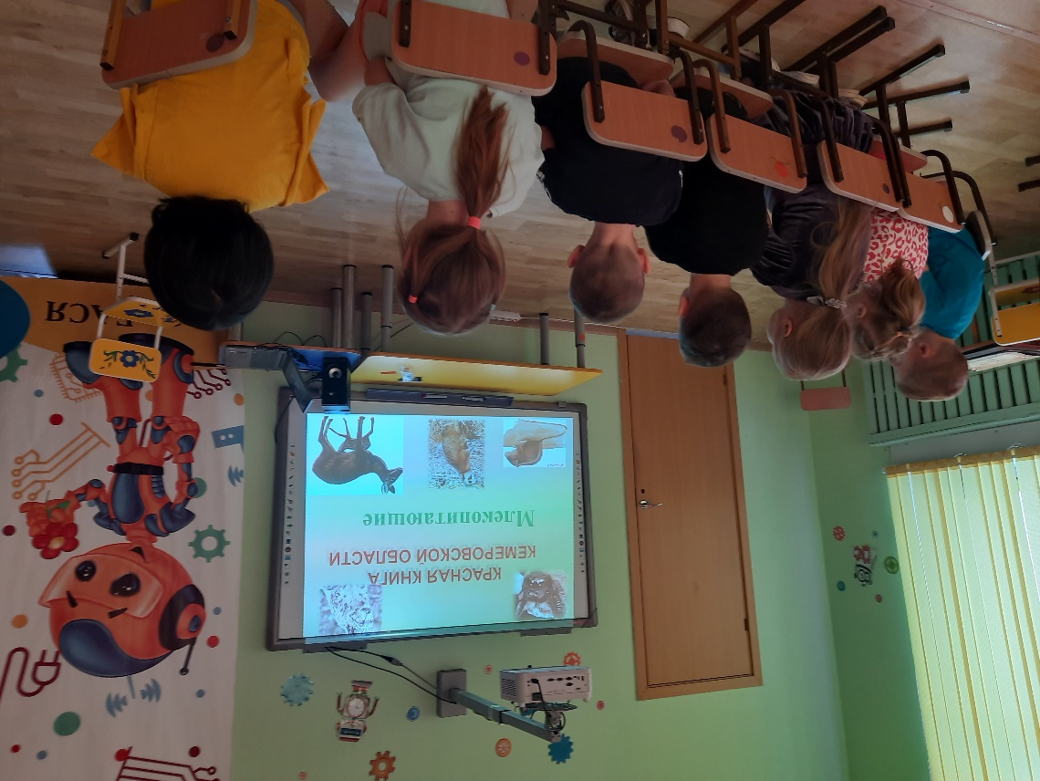
Презентация
«Красная книга Кузбасса»

Slide 19
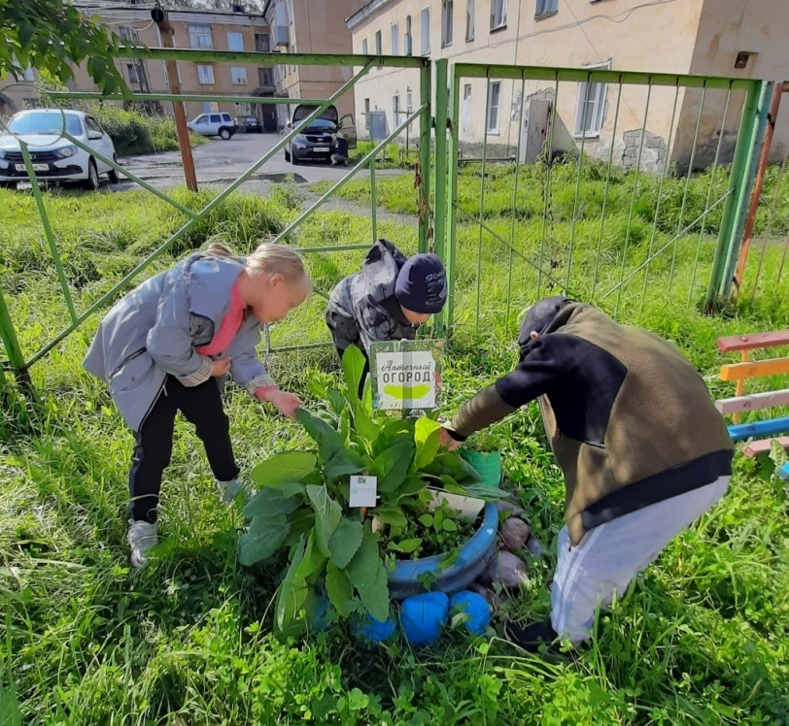
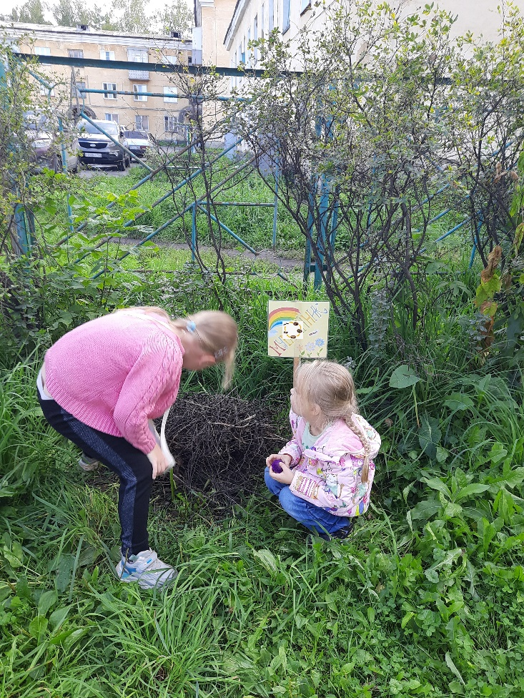
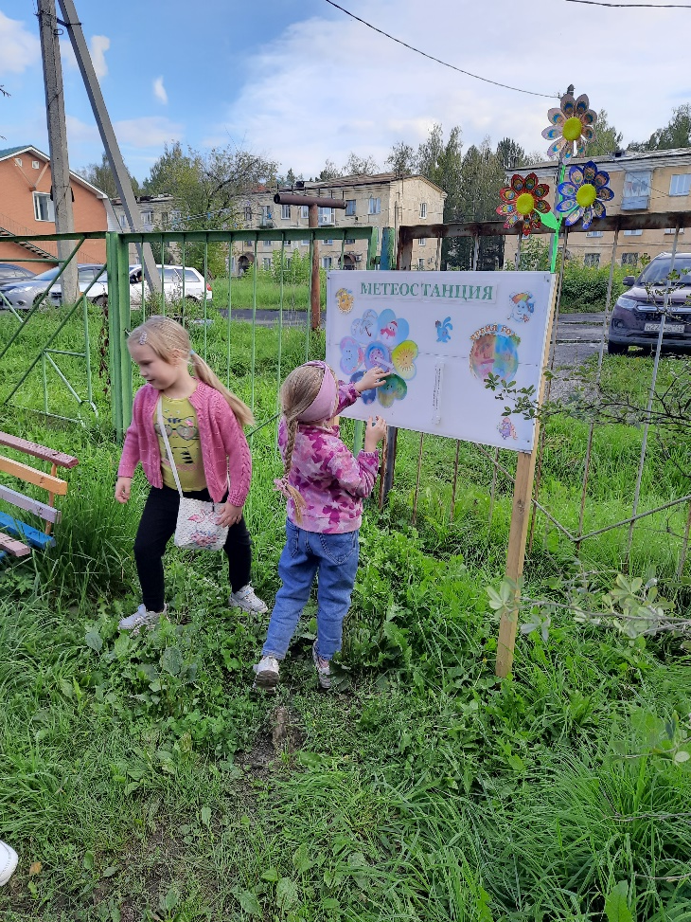
Природа глазами детей

Slide 20
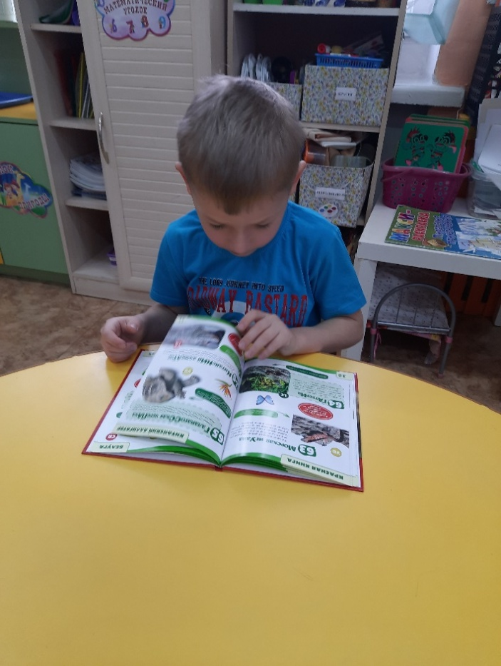
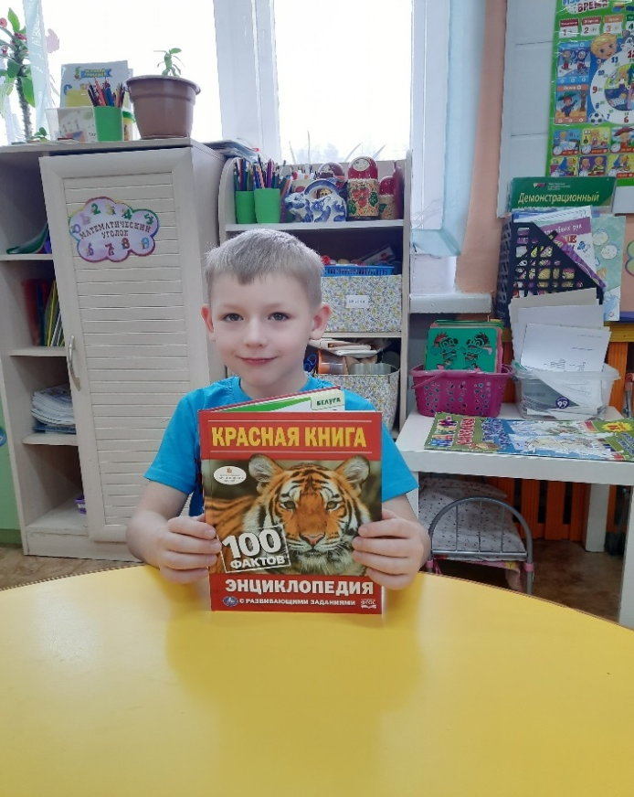
Путешествие по страницам
«Красной книги»

Slide 21
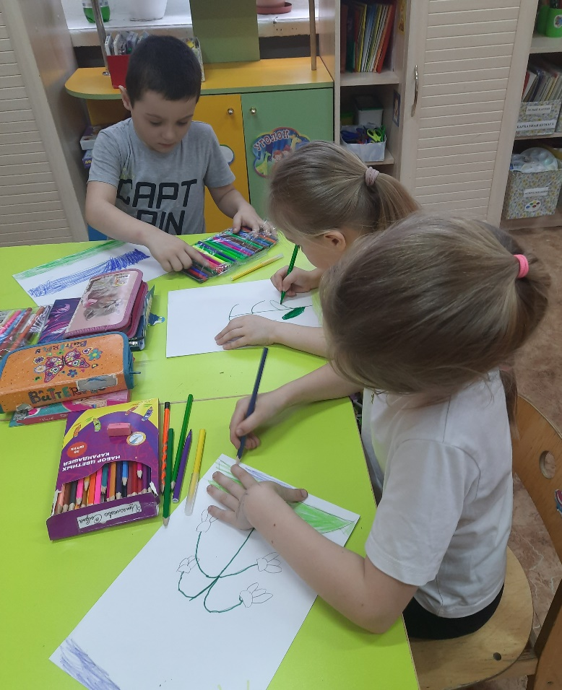
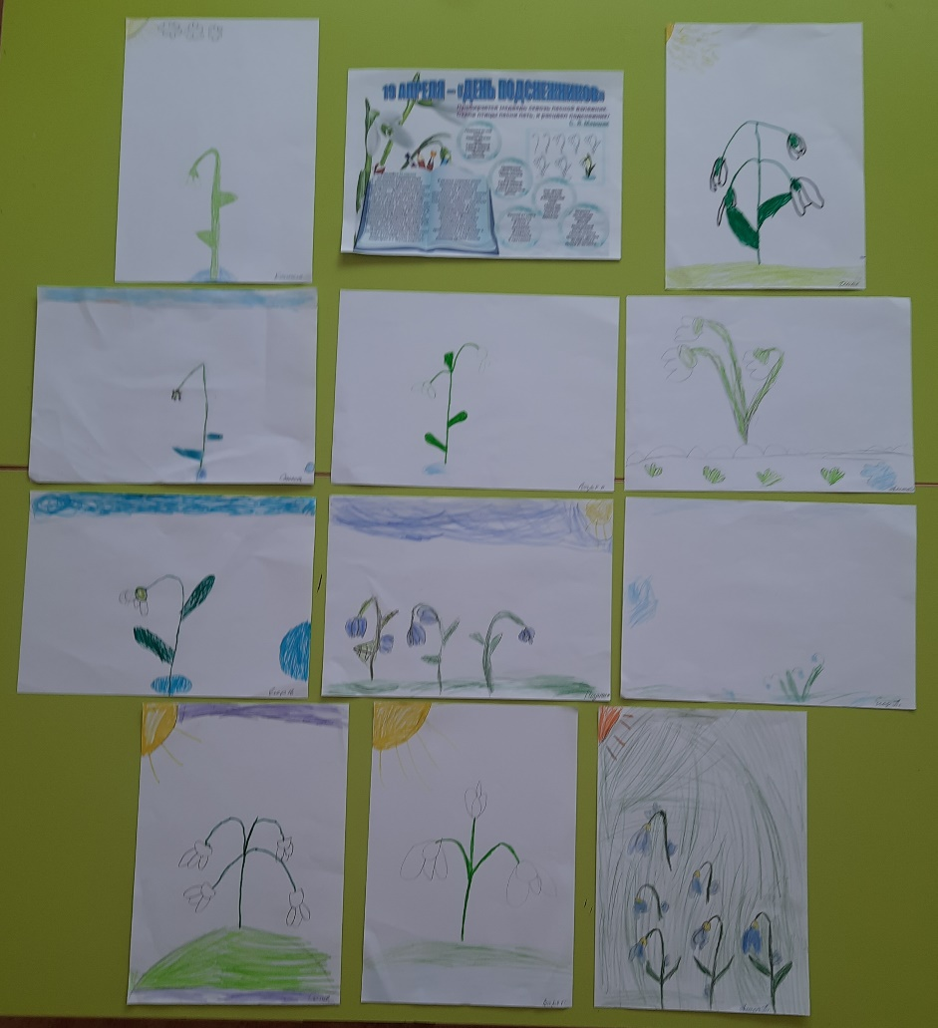
19 апреля «День подснежника»

Slide 22
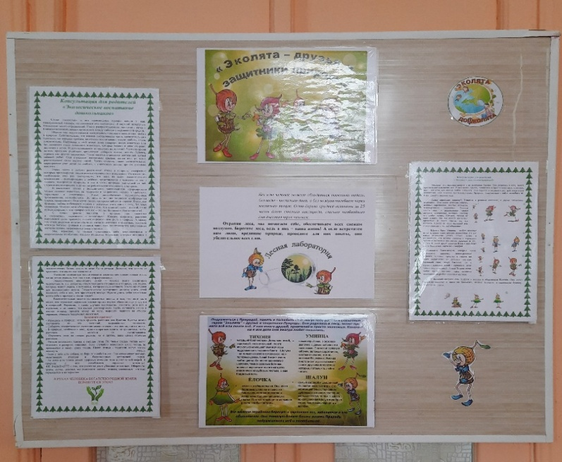
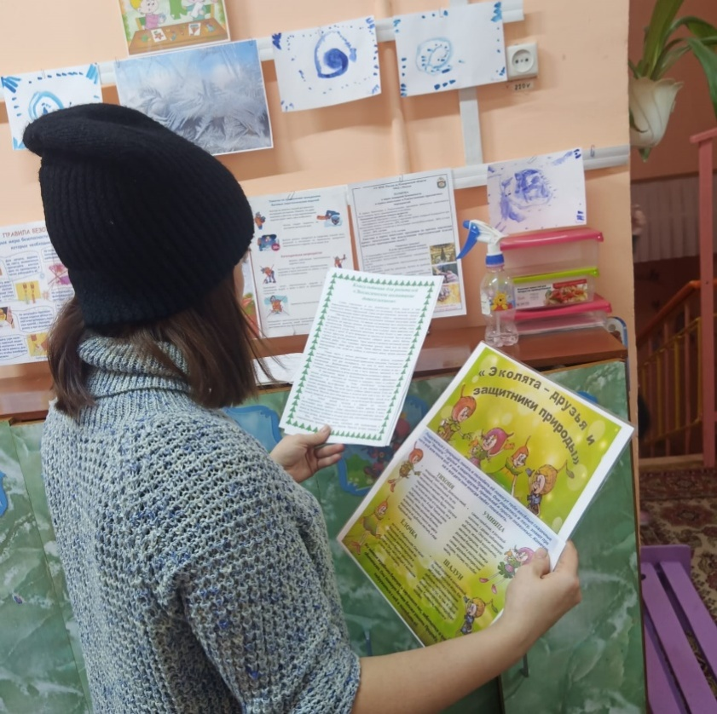
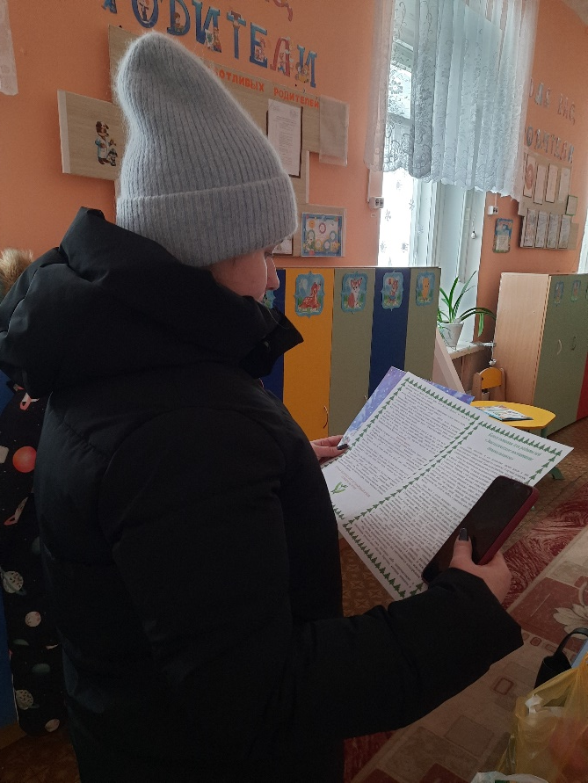
Взаимодействие с родителями

Slide 23
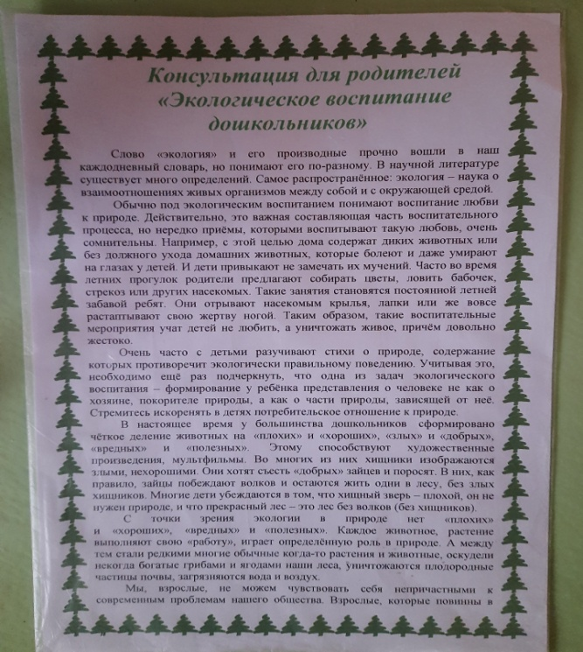
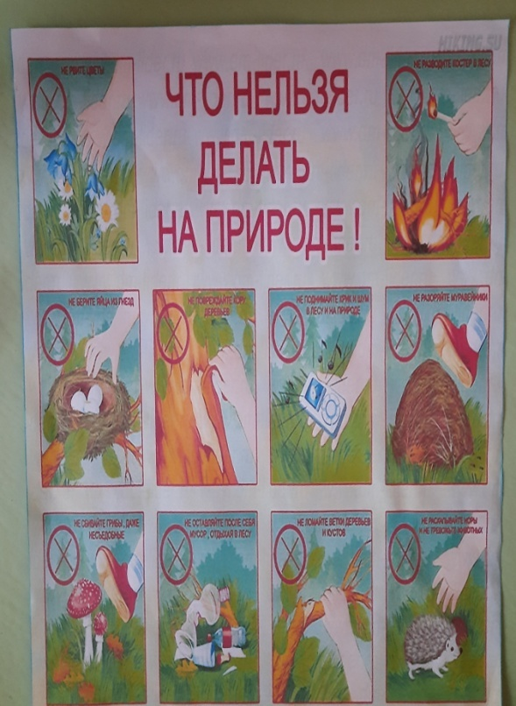
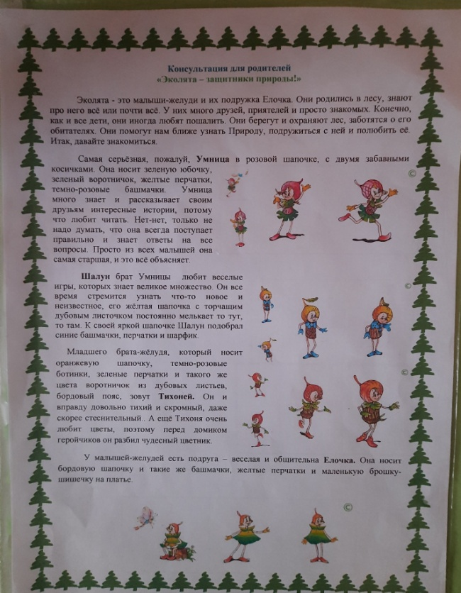
«Экологическое воспитание
дошкольников»

Slide 24
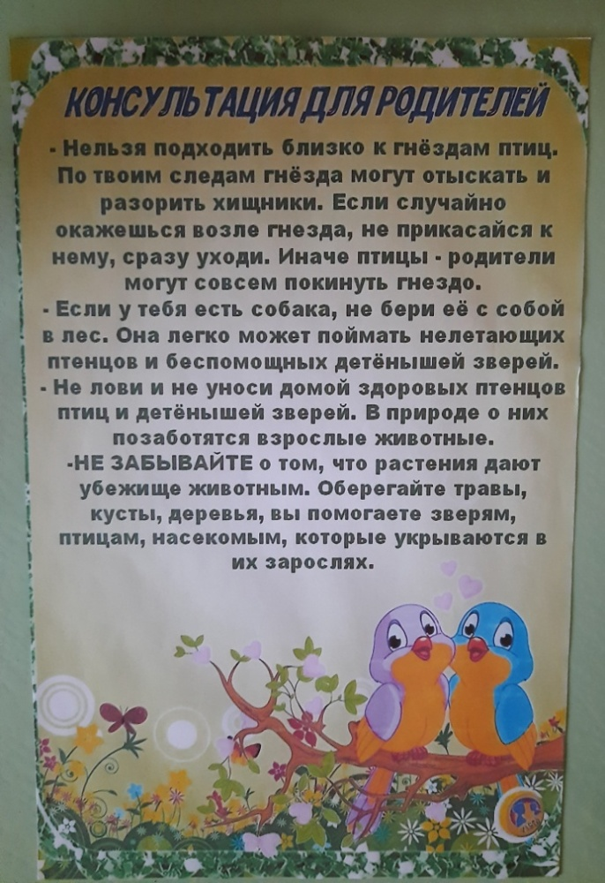
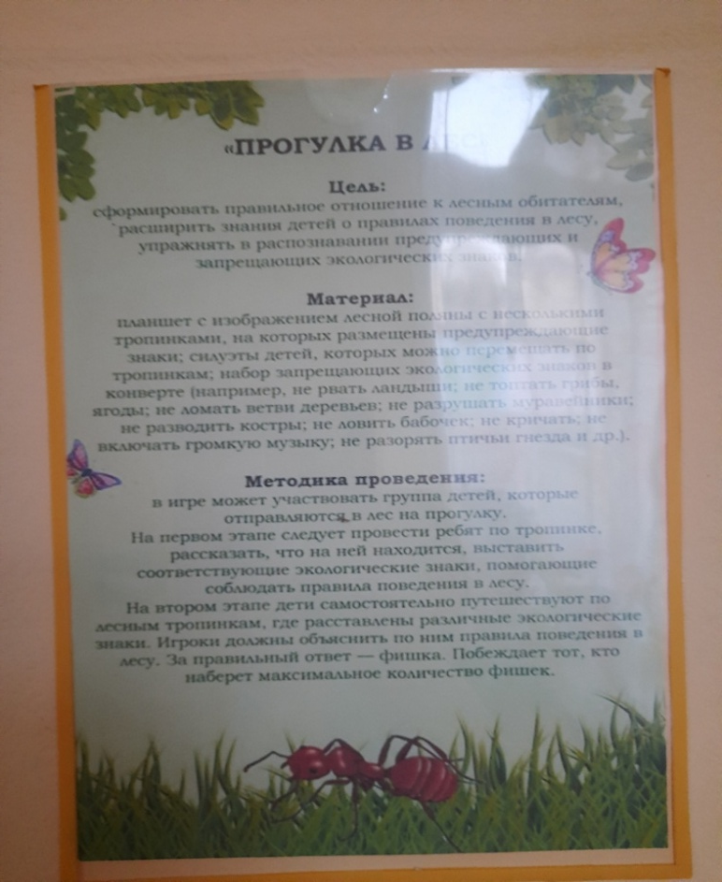
Консультации

Slide 25
Спасибо за внимание!

